Slide 1
Digitalizácia a spoločnosť
Témy pre sociálnu demokraciu
Doc. RNDr. Milan Ftáčnik, CSc.
Slovenská informatická spoločnosť

Slide 2
Z histórie informatiky
Alan Turing a Kód Enigmy - 1943
Počítač 40 ton chladený let. motormi
Odpoveď britskej vlády na otázku koľko počítačov bude potrebovať VB?
1980 – osobný počítač
2017 – vo vrecku obrovský výkon

Slide 3
Rýchly vývoj počítačov
Moorov zákon (trend) – počet tranzistorov na čipe sa zdvojnásobí každých 18-24 mesiacov (50 rokov)
Dnes za cenu 1 Latte dostanete výkon počítača z roku 1970 (stál mil. USD)
Úloha o odmene pre mudrca - $2^{64}$ to je ${10}^{20}$

Slide 4
Lineárne vs. exponenciálne
30 lineárnych krokov (každý krok má rovnakú dĺžku 1 m) = 30 m
30 exponenciálnych krokov (každý krok je dvojnásobne dlhší ako ten predošlý) = 27 krát okolo sveta (presne 1.073.741.823 metrov)
Ľudia vnímajú budúcnosť lineárne

Slide 5
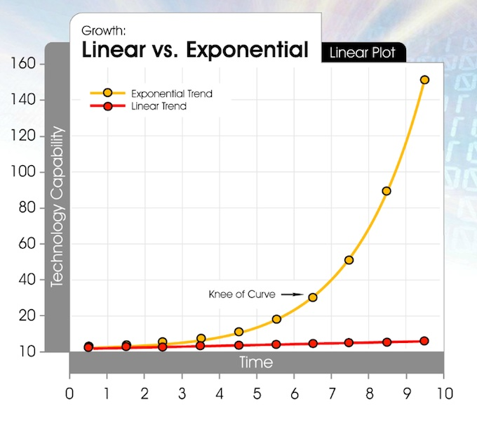
Lineárne vs. exponenciálne II

Slide 6
Digitálne zmeny sú exponenciálne
Dojazd elektrických áut sa zvyšuje veľmi rýchlo – v NYC je viac nabíjacích staníc na elektrické autá ako púmp
Sekvencovanie ľudského genómu - v roku 2008 stálo 10 mil. USD, dnes stojí len 800 USD, čochvíľa to môže byť len 50 USD

Slide 7
Zmeny za najbližších 20 rokov
Ľudstvo sa za najbližších 20 rokov zmení viac ako za posledných 300 r.
Dva kľúčové faktory sú umelá inteli-gencia a editovanie ľudského genómu
Schopnosti umelej inteligencie sa vyvíjajú takisto exponenciálne, dokáže sa učiť rýchlejšie ako my

Slide 8
Počítače, šach a hra Go
Ľudia už nehrajú s počítačmi, pretože majú obrovskú výpočtovú silu a prepočítajú viac ako ľudský šachista
Počítače hrajú lepšie hru Go ako najlepší človek, ale neboli na to programované, oni sa to naučili pozorovaním odohratých partií

Slide 9
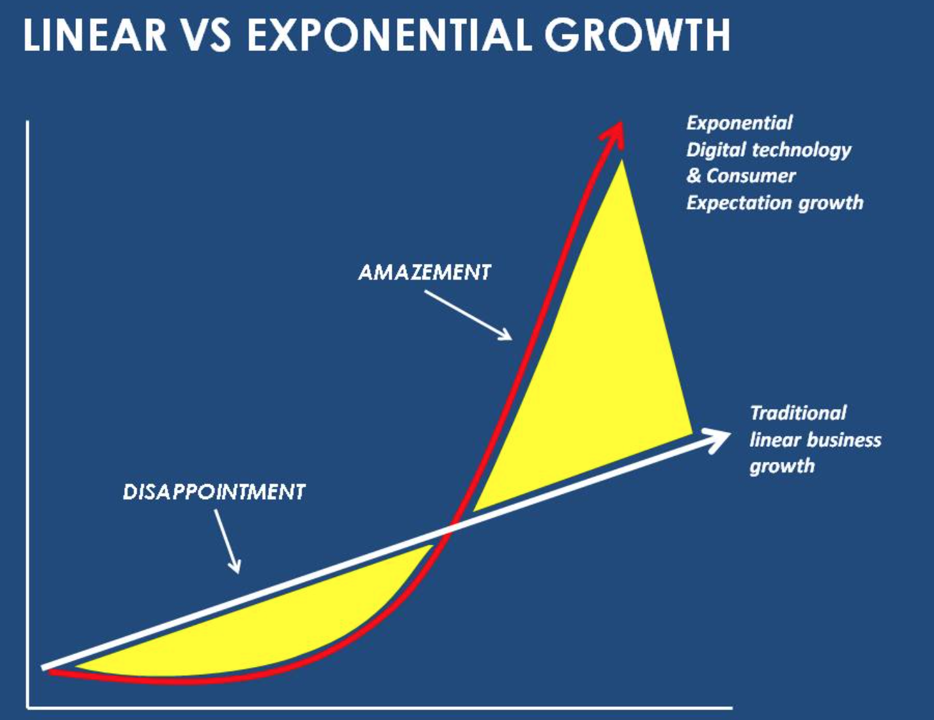
Ešte raz lineárne vs. exponenc.

Slide 10
Toto hovoria futuristi
Gerd Leonhard: Technology vs. Humanity, 2016
Ak chceme zachrániť budúcnosť ľudstva, musíme rozšíriť ľudskosť na „exponenciálnu“
Musíme vytvoriť digitálnu etiku, lebo technológia nemá etiku

Slide 11
Dopady na svet práce
Zlé slovo je rutina, tú najskôr nahradia roboty
Už dnes 10% článkov vo Forbes píšu roboty, prekladajú, píšu rešerše, ale vstupujú do oblasti opatery apod.
Roboty prácu berú aj ju vytvárajú, nie je zhoda, čo viac

Slide 12
Dopady na svet práce II

Slide 13
Témy pre Soc Dem 1
Riešenia:
Sociálne dávky
Základný príjem
Rekvalifikácie (zmena vzdelávania)
Verejné práce
Kratší pracovný čas

Slide 14
Digitalizácia a ekonomika
Priemysel 4.0 – individualizácia výroby s využitím IKT
Single Digital Market – odstránenie bariér pri rozvoji online nakupovania, regulácia a zdaňovanie
Regulácia zdieľanej ekonomiky – Uber, apod.

Slide 15
Námety na rozmýšľanie
Paul Mason: Postcapitalism (zmena východísk: informácia sa nespotrebu-je, dá sa opakovane použiť, zmena teórie hodnoty)
Jeremy Riffkin: Third Industrial Revolution – decentralizovaná výroba energie plus zero marginal cost

Slide 16
Digitalizácia a spoločnosť
Elektronické služby verejnej správy – cesta ako uľahčiť ľuďom život, nie rozkradnúť milióny z eurofondov (príklad Estónsko) + 1x a dosť
Regulácia narábania s dátami ako obrovskou hodnotou, vrátane ochrany súkromia

Slide 17
Digitalizácia a spoločnosť II
Zmena systému vzdelávania – iné požiadavky dnes ako v časoch MT
Treba flexibilitu a adaptabilitu a nové zručnosti, lebo budú žiť v inom svete
Národná koalícia pre digitálne zručnosti a pracovné miesta

Slide 18
Digitalizácia a spoločnosť III
e-demokracia
e-prieskumy
e-voľby a e-referendum
SMART city a SMART region
Data driven decisions
Hrozba digitálneho vylúčenia

Slide 19
Digitalizácia a politika
Sociálne siete
Kampane cez web a FB
Virálne videá + reklama na internete
Cieľové voličské skupiny – priame oslovenia
Schopnosť mobilizácie

Slide 20
Témy pre Soc Dem 2
SD ako líder:
rozvoja elektronických služieb
ochrany občana pred Veľkým Bratom
rozvoja digitálnych zručností
rozvoja digitálnej ekonomiky
rozvoja e-demokracie

Slide 21
Témy pre Soc Dem 3
SD ako podpora:
pre zmeny v systéme vzdelávania
pri regulácii v prospech občana
pri rozvoji SMART konceptov
pri rozvoji data driven decisions
ochrany pred digitálnym vylúčením

Slide 22
Témy pre Soc Dem 4
SD ako garant:
ľudského rozmeru politiky, vytvárania komunít, posilňovania ľudskosti
digitálnej etiky (+regulácie) pre ľudí
inej paradigmy pre rozvoj našich ekonomík ako montážnej
poctivého zdanenia IT firiem

Slide 23
Ďakujem za pozornosť

